Slide 1
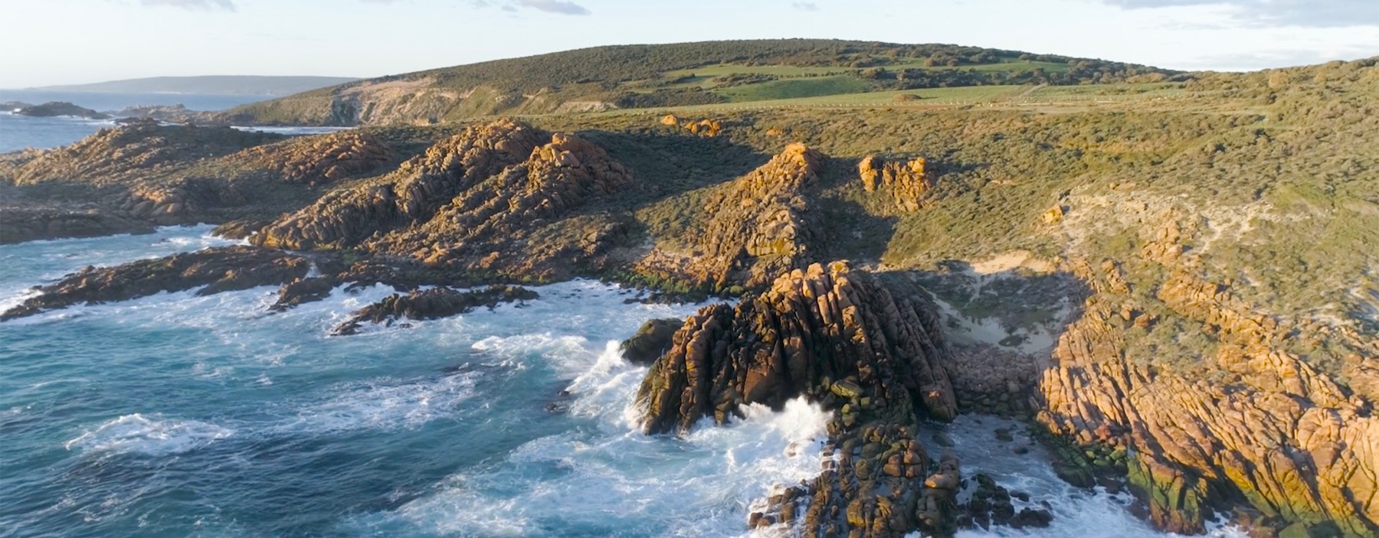
มาร์กาเรต ริเวอร์
Notes:
ค้นพบประวัติความเป็นมา ภูมิอากาศ การผลิตไวน์ และรูปแบบไวน์อันเป็นเอกลักษณ์ของตนเอง จากแหล่งผลิตไวน์ที่ตั้งอยู่ในภูมิประเทศแยกตัวโดดเดี่ยวที่สุดแต่งดงามแห่งหนึ่งของโลก
ส่วนของข้อมูลในบันทึกย่อเหล่านี้ จะให้ข้อมูลเพิ่มเติมเกี่ยวกับสไลด์แต่ละหน้า และประเด็นแนะนำเพื่อใช้ในการอภิปราย สามารถดาวน์โหลดหัวข้อและสื่อประกอบ รวมถึงชุดสไลด์นำเสนอข้อมูลดังเช่นสไลด์ชุดนี้ ได้ที่เว็บไซต์ www.australianwinediscovered.com

Slide 2

ไวน์แห่งออสเตรเลียทุกแก้วจะบอกเล่าเรื่องราว จะเล่าความเป็นมาเกี่ยวกับไวน์ที่บรรจงสร้างขึ้นมาจากองุ่นที่เติบโตขึ้นมาท่ามกลางสภาพอากาศอันหลากหลายและภูมิประเทศที่กว้างใหญ่ที่มีประวัติศาสตร์อันยาวนาน
เฉกเช่นบรรพบุรุษของพวกเขา เกษตรกรผู้ปลูกองุ่นและผู้ผลิตไวน์ในปัจจุบันยังคง มีความกระตือรือร้นยืดหยุ่นและสร้างสรรค์ ขับเคลื่อนอย่างต่อเนื่องเพื่อค้นหาวิธีใหม่ ๆ เพื่อทำให้เทคนิคเก่าสมบูรณ์แบบ ชุมชนของเราเชื่อมโยงกันด้วยความเคารพซึ่งกันและกัน และความรักที่มีร่วมกันในการสร้างสรรค์ไวน์ชั้นเยี่ยม ในขณะเดียวกันก็ปกป้องสิ่งมหัศจรรย์ทางธรรมชาติเพื่อให้คนรุ่นหลังได้เพลิดเพลิน การนำความคิดสมัยใหม่ไปใช้กับดินแดนโบราณของเรา และเราให้ความสำคัญกับการทดลองที่สนุกสนานอย่างจริงจัง
เพราะฉะนั้น หากท่านกำลังมองหารสชาติแห่งการผจญภัย เราขอให้ไวน์แห่งออสเตรเลียเป็นดั่งเข็มทิศนำทางของท่าน เพราะในไวน์แห่งออสเตรเลียทุก ๆ ขวดคุณจะได้สัมผัสกับความมหัศจรรย์ของออสเตรเลีย – ซึ่งเป็นเครื่องเตือนใจถึงการผจญภัย และความหลากหลายที่นิยามวัฒนธรรมและดินแดนของเรา

Slide 3
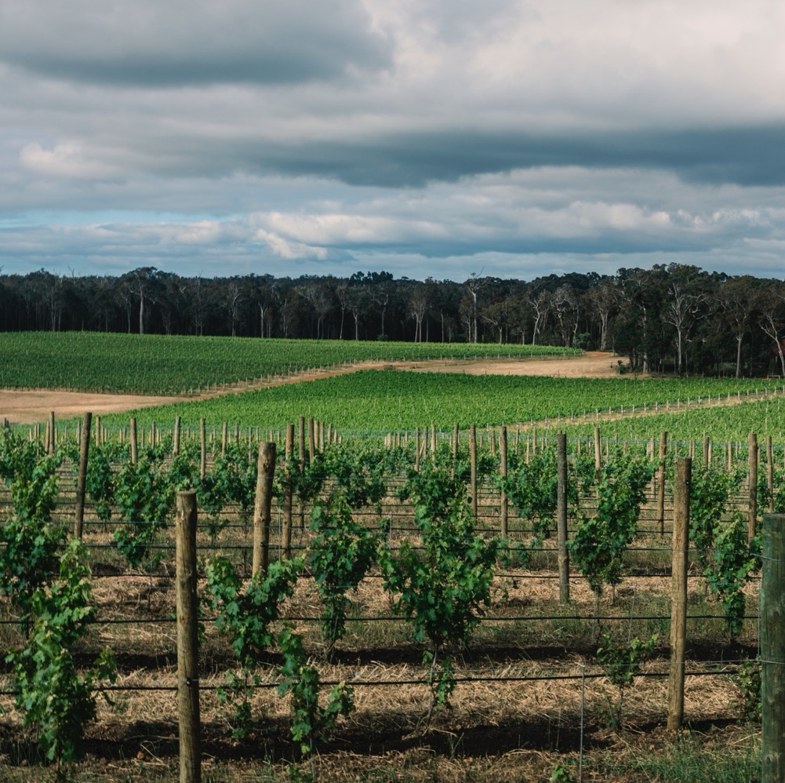
มาร์กาเรต ริเวอร์
“เสียง”ใหม่
จากไวน์
ชั้นเลิศ
มาร์กาเรต ริเวอร์ เป็นหนึ่งในเขตผลิตไวน์ที่อายุน้อยที่สุดในโลก เป็นสิ่งที่เรียกได้ว่าเป็นความมหัศจรรย์, ประสพความสําเร็จ, ได้รับการกล่าวขวัญและสรรเสริญในระดับนานาชาติ แม้เพิ่งจะเข้าสู่วงการผลิตไวน์
คาแบร์เนต์​ โซวีญง, เซมิลยง โซวีญง บลอง เบลนด์ และชาร์ดอนเนย์ ล้วนแล้วแต่เป็นไวน์ที่เต็มไปด้วยพลัง ทั้งยังสง่างาม
แดนสวรรค์ของการปลูกองุ่น
แหล่งผลิตไวน์ที่มีลักษณะภูมิประเทศแยกตัวโดดเดี่ยวที่สุดแห่งหนึ่งของโลก
การเพาะปลูกโดยมีการแทรกแซงกระบวนการน้อย และชุมชนผู้ผลิตไวน์มีพลวัต
Notes:
ช่วงนี้เป็นช่วงเวลาที่สมควรต่อการจัดให้มีการชิมไวน์คลาสสิคจากมาร์กาเรต ริเวอร์ ส่วนการชิมไวน์เต็มรูปแบบจะไปอยู่ในตอนท้ายของการนำเสนอ
มาร์กาเรต ริเวอร์ ดึงดูดนักท่องเที่ยวจำนวนมากมายมหาศาล บ้างก็มาเที่ยวชมโรงบ่มไวน์ที่สวยงาม บ้างก็มาโต้คลื่นที่ชายฝั่ง และคลื่นที่นี่ก็เป็นคลื่นระดับโลก นักท่องเที่ยวมาชมป่าและถ้ำอันเก่าแก่ และแวะรับประทานอาหารร้านอาหารมีความโดดเด่นด้านต่าง ๆ มาร์กาเรต ริเวอร์ ได้รับการสถาปนาให้เป็นเขตผลิตไวน์ ทันทีที่เหล่านักวิทยาศาสตร์ลงความเห็นว่ามาร์กาเรต ริเวอร์ นั้นเหมาะต่อการผลิตไวน์ชั้นเลิศเป็นอย่างยิ่ง

Slide 4
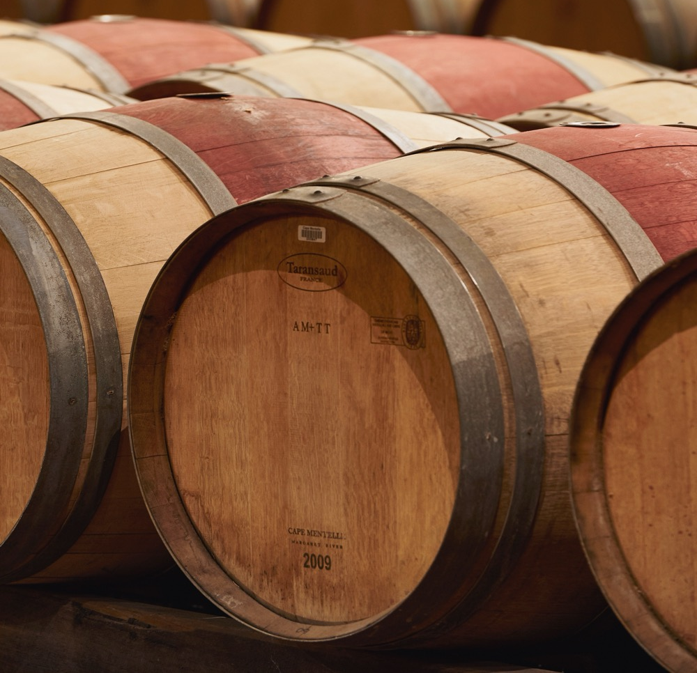
ประเด็นการนำเสนอ
ในวันนี้
มีดังนี้
ประวัติความเป็นมาของมาร์กาเรต ริเวอร์
สภาพภูมิศาสตร์ ภูมิอากาศ และดิน
เกษตรกรผู้ปลูกองุ่นที่ใช้ในการผลิตไวน์และการผลิตไวน์
องุ่นสายพันธุ์สำคัญ

Slide 5
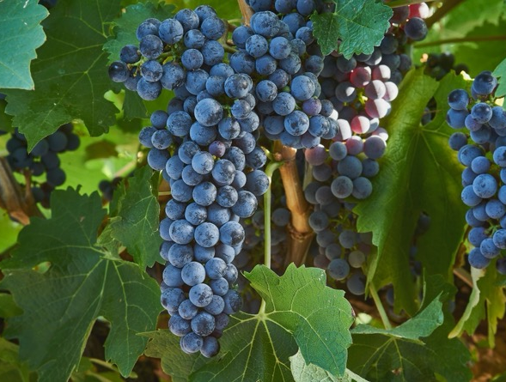
1955
ประวัติและความเป็นมาของ
มาร์กาเรต ริเวอร์
ดาวรุ่งดวงใหม่แห่งการผลิตไวน์
1965
ดร. จอห์น แกลดสโตนส์ นักปฐพีวิทยาจากมหาวิทยาลัยเวสเทิร์นออสเตรเลียชี้ชัดว่า สภาพภูมิอากาศของภูมิภาคนี้เหมาะต่อการผลิตไวน์คุณภาพดีระดับพรีเมี่ยมเป็นอย่างยิ่ง
1967
ศาสตราจารย์แฮโรลด์ ออลโม ผู้เชี่ยวชาญด้านการเพาะปลูกองุ่นแห่งมหาวิทยาลัยแคลิฟอร์เนียเป็นบุคคลแรกที่ทำให้มาร์กาเรต ริเวอร์ กลายเป็นเขตผลิตไวน์ และเป็นผู้ชี้แนะให้ปลูกองุ่นที่ใช้ในการทำไวน์ในแถบพื้นที่ตะวันตกเฉียงใต้ของประเทศออสเตรเลียแถบนี้
ดร. ทอม คัลลิตี้ ทำไร่แวสเซอร์ ฟิลิกซ์ ปลูกองุ่นเชิงพาณิชย์แนวโมเดิร์นเป็นแห่งแรก โดยไร่นี้ปลูกองุ่นพันธุ์ดั้งเดิมที่ใช้ผลิตไวน์คาแบร์เนต์​ โซวีญง และมัลเบ็ค และทุกวันนี้ก็ยังคงปลูกทั้งสองพันธุ์นี้อยู่

Slide 6

1982
มาร์กาเรต ริเวอร์ เป็นที่รู้จักและยอมรับในระดับนานาชาติ เมื่อไวน์ “อาร์ท ซีรี่ส์ (1981) ที่ผลิตเป็นปีที่สอง จากไร่ลีอูวิน เอสเตท ได้รับการขนานนามจากนิตยสารดีแคนเตอร์ว่าเป็น “ไวน์ชาร์ดอนเนย์ที่ดีที่สุดในโลก”
1996
มาร์กาเรต ริเวอร์ได้รับการขึ้นทะเบียนสิ่งบ่งชี้ทางภูมิศาสตร์
1976
1983–1984
ปัจจุบัน
องุ่นพันธุ์ชาร์ดอนเนย์ปลูกเป็นครั้งแรกในไร่ลีอูวิน เอสเตท, ไร่คัลเลน ไวน์ส และไร่มอส วู้ด
ชื่อเสียงของมาร์กาเรต ริเวอร์ ในฐานะผู้ผลิตไวน์คาแบร์เนต์​ โซวีญงชั้นเลิศเป็นที่ประจักษ์และยอมรับ เมื่อไวน์เคป เมนเทลชนะ และได้เป็นเจ้าของถ้วยรางวัลจิมมี่ วัทสัน ถึงสองปีซ้อนจากงานเมลเบิร์น ไวน์ โชว์
เขตผลิตไวน์แห่งนี้ยังคงเติบโต และจารึกชื่อเสียงในระดับนานาชาติ ให้ได้จดจำในเรื่องการผลิตไวน์ชั้นเลิศ
Notes:
ประเด็นแนะนำเพื่อใช้ในการอภิปราย:
การที่มาร์กาเรต ริเวอร์ รวมตัวกับกลุ่มผู้ผลิตไวน์ที่มาก่อนช้า ทำให้เกิดผลดีต่อภูมิภาคนี้อย่างไร?
เมื่อเหล่าโรงบ่มไวน์ที่สร้างขึ้นในระยะเริ่มแรกของภูมิภาคนี้ก่อตั้งโดยผู้ผลิตหน้าใหม่ สิ่งนี้ก่อให้เกิดรูปแบบในการการผลิตไวน์อย่างไร?

Slide 7

ออสเตรเลีย
มาร์กาเรต ริเวอร์

Slide 8
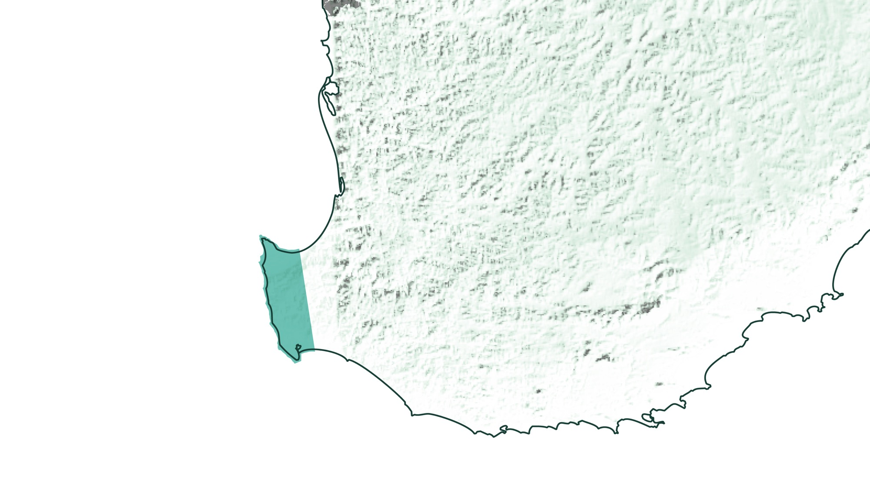
ออสเตรเลีย
ตะวันตก
มาร์กาเรต ริเวอร์
Notes:
มาร์กาเรต ริเวอร์ ตั้งอยู่ปลายสุดของประเทศออสเตรเลียไปทางทิศตะวันตกเฉียงใต้ ห่างจากเมืองเพิร์ธซึ่งเป็นเมืองหลวงของออสเตรเลียตะวันตกประมาณ 270 กิโลเมตร

Slide 9
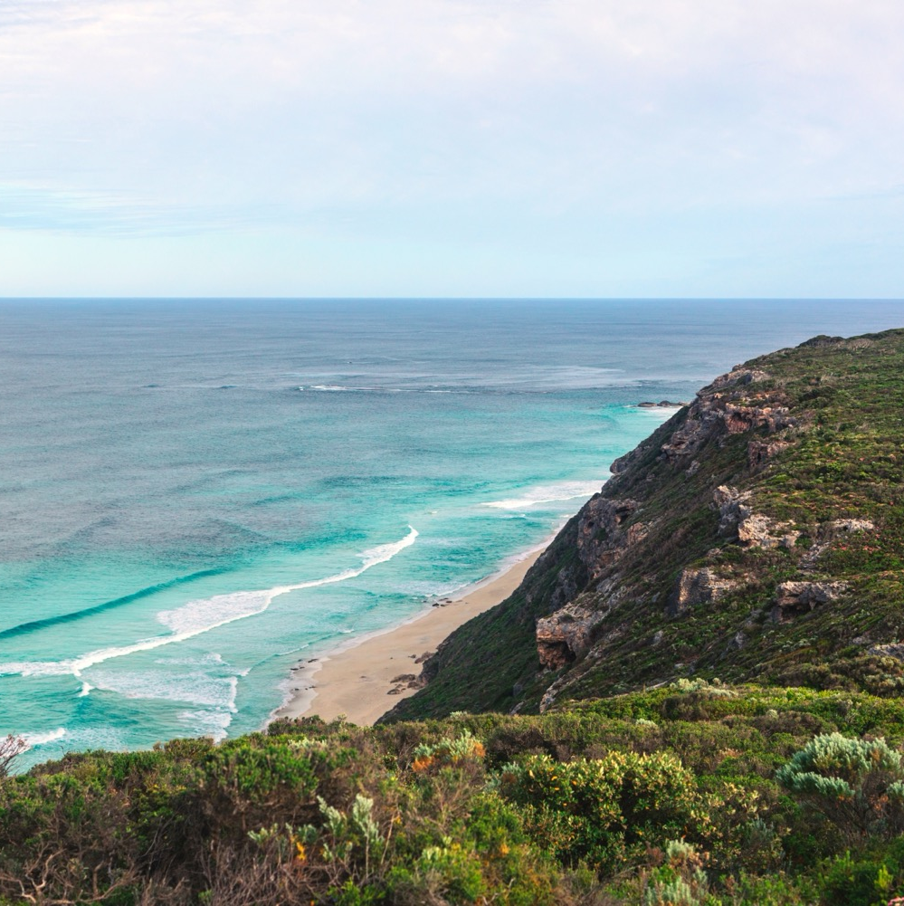
ภูมิประเทศ, ภูมิอากาศ และดิน
แดนสวรรค์แห่งการปลูกองุ่น
พื้นที่แคบและยาว ห่างจากเมืองเพิร์ธออกไป 230 กม.
โอบล้อมด้วยมหาสมุทรอินเดียและมหาสมุทรใต้
ภูมิประเทศแยกตัวโดดเดี่ยว อุดมไปด้วยดินเก่า และความหลากหลายทางชีวภาพอันเป็นเอกลักษณ์
สภาวะเหมาะต่อการปลูกองุ่นเป็นอย่างยิ่ง
Notes:
มาร์กาเรต ริเวอร์ ไม่มีเขตย่อยอย่างเป็นทางการ แต่สามารถแบ่งเขตพื้นที่ตามสภาพภูมิอากาศและดินได้ 5 เขตหลัก ได้แก่ ยาลิงอัพ, วิลิยาบรับ, ทรีตัน, วอลล์คลิฟ และแคริเดล
เกร็ดความรู้ : จำนวนพันธุ์พืช 8,000 ชนิดที่มาร์กาเรต ริเวอร์ มีจำนวนร้อยละ 80 ที่ไม่สามารถพบได้ที่อื่นใดในโลก มีแต่ที่มาร์กาเรต ริเวอร์เท่านั้น

Slide 10
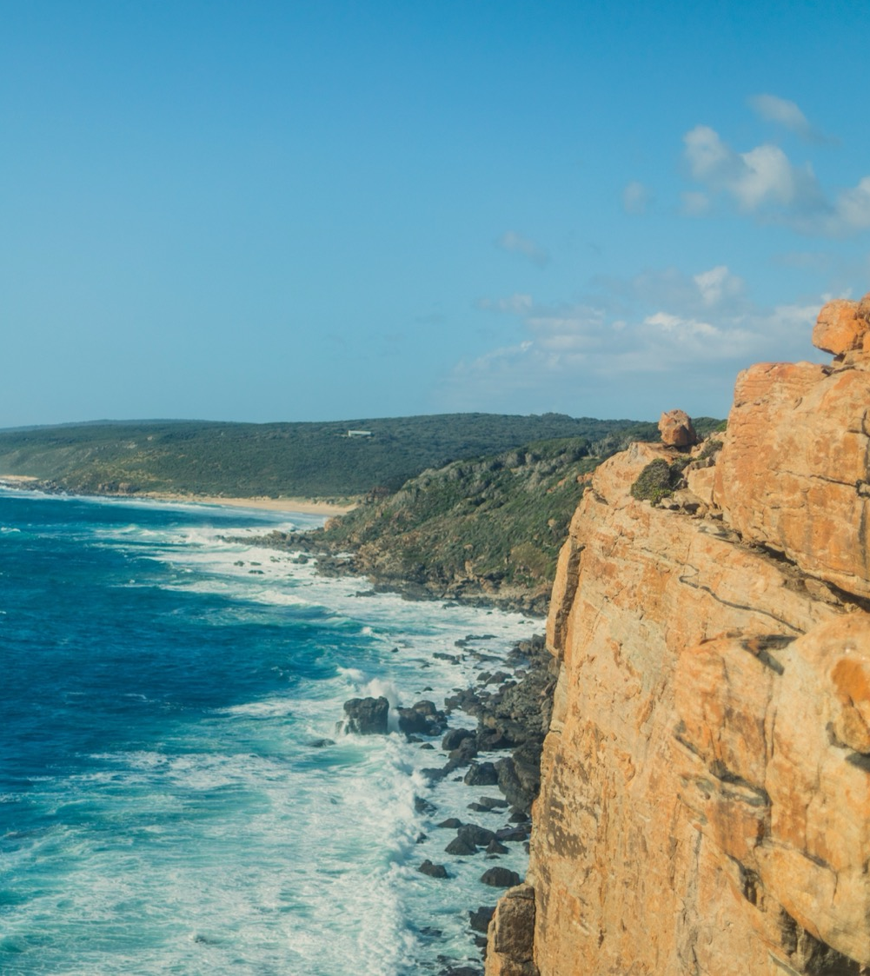
ภูมิอากาศ
ระดับความสูง
เมดิเตอร์เรเนียน
สูงมาก
>1,000 ม.
>3,280 ฟุต
ได้รับอิทธิพลสูงจากทะเล, ขนาบด้วยมหาสมุทรทั้งสามด้าน
สูง
750–999 ม.
2,460–3,279 ฟุต
มาร์กาเรต ริเวอร์
0 - 231 เมตร (0 - 757 ฟุต)
ปานกลาง
500–749 ม.
1,640–2,459 ฟุต
ต่ำ
0–499 ม.
0–1,639 ฟุต
Notes:
ภูมิอากาศเป็นแบบเมดิเตอร์เรเนียน ที่ได้รับอิทธิพลทางทะเลอย่างมากจากการที่ถูกขนาบด้วยมหาสมุทรถึงสามด้าน
ในฤดูหนาวมีปริมาณน้ำฝนระดับสูง ในฤดูร้อนอากาศอุ่นและแห้ง ความเสี่ยงที่เกิดจากน้ำค้างแข็งและลูกเห็บมีระดับต่ำ ทำให้มีสภาวะที่เหมาะต่อกับปลูกองุ่นอย่างดีเยี่ยม
ช่วงความต่างของอุณหภูมิระหว่างวัน (กลางวันกับกลางคืน) อยู่ในระดับต่ำ ทำให้เกิดการสะสมความร้อนอย่างสม่ำเสมอดีมาก
ปริมาณน้ำฝนช่วงฤดูปลูกองุ่น : 202 มม. (7.95 นิ้ว)
อุณหภูมิเฉลี่ยในเดือนมกราคม : 20.9 องศาเซลเซียส (69.62 องศาฟาเรนไฮต์)

Slide 11

ดิน
ดินร่วนสีแดงปนกรวดมีหินแกรนิตและหินไนส์อยู่ข้างใต้ ดินแบบนี้มีข้อดีคือระบายน้ำได้ดี และมีความลึกของหน้าดิน, ดินเก่าเหล่านี้มีธาตุอาหารของพืชต่ำ และเหมาะแก่การปลูกองุ่นคุณภาพสูงเป็นอย่างยิ่ง
Notes:
เทือกเขาลีอูวิน-แนเชอรัลลิสต์ ทอดยาวตลอดภูมิภาคนี้ ชั้นหินแกรนิตอายุ 150-600 ร้อยล้านปี มีหินปูนอายุ 2 ล้านปีแทรกในชั้นหิน เวลาอันยาวนานทำให้เทือกเขาสร้างเครือข่ายหินแกรนิตที่ซับซ้อนและเก่าแก่ที่สุดในโลก อันเกิดจากหินชีสต์และดินที่เกิดจากหินแกรนิต
ประเด็นแนะนำเพื่อใช้ในการอภิปราย :
เหตุใดภูมิศาสตร์, ภูมิอากาศ และดินที่มาร์กาเรต ริเวอร์ จึงทำให้มาร์กาเรต ริเวอร์กลายเป็นแหล่งผลิตไวน์ที่ประสพความสำเร็จ?
มาร์กาเรต ริเวอร์เป็นที่รู้จักในเรื่องการผลิตไวน์คาแบร์เนต์​ โซวีญงที่งามสง่าที่สุดของประเทศออสเตรเลีย “แตร์รัวร์” (terroir*) มีบทบาทใดในการณ์นี้?
*Terroir (แตร์รัวร์) เป็นเสมือนปรัชญาที่แฝงภูมิปัญญาเฉพาะถิ่นอันเกิดจากประสบการณ์ของมนุษย์ที่สั่งสมกันมายาวนานจากรุ่นสู่รุ่น มี 4 องค์ประกอบหลักๆ คือ ภูมิอากาศ, ดิน, สภาพภูมิประเทศ และ วัฒนธรรมการเพาะปลูกองุ่นในท้องถิ่น ไวน์จึงเป็นผลผลิตที่ต้องขึ้นอยู่กับดินฟ้าอากาศได้มาจากท้องฟ้า ผืนดิน และมนุษย์ (https://guide.michelin.com/)

Slide 12
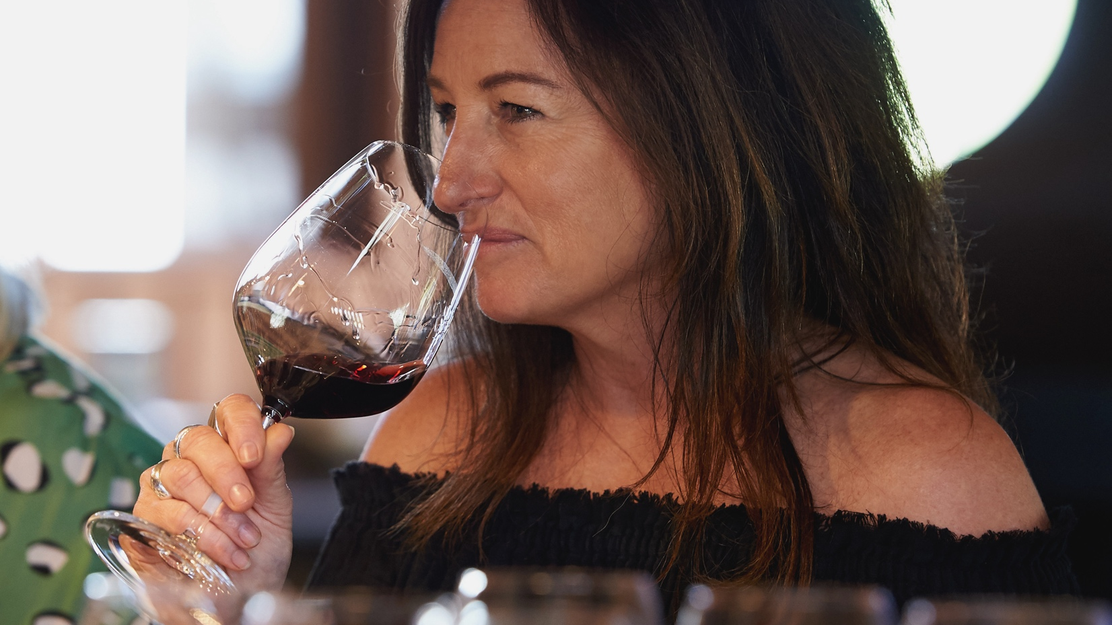
ผู้เชี่ยวชาญมาพร้อมกับ
ความชำนาญเรื่องการทดลอง
การปลูกองุ่นและการผลิตไวน์

Slide 13
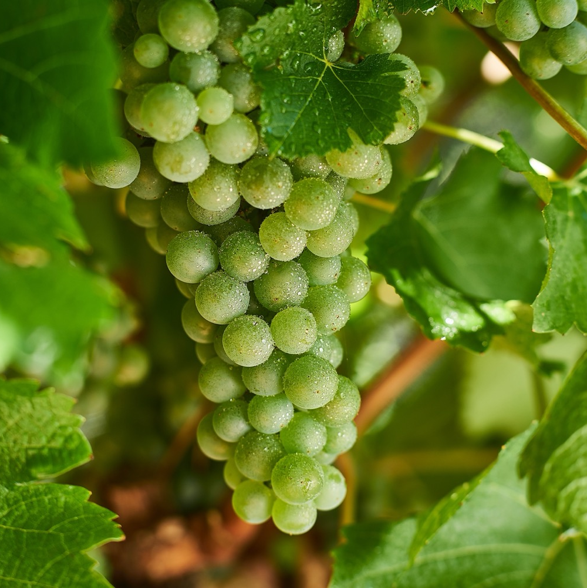
การปลูก
องุ่น
ปลูกองุ่นโดยมีการแทรกแซงกระบวนการผลิตน้อย เพื่อให้ได้องุ่นพันธุ์เก่าแก่ที่แสดงออกถึง ”แตรัวร์*”
มีการนำการเกษตรแบบชีวพลวัต เกษตรอินทรีย์ และการเกษตรแบบยั่งยืนมาปฏิบัติจริงเพิ่มขึ้น
ปลูกองุ่นโดยกระบวนการโคลนตามที่ได้สืบทอดต่อกันมา (heritage clone) เพื่อให้ได้องุ่นที่มีคุณภาพสูง
การเก็บเกี่ยวองุ่น : กุมภาพันธ์ถึงเมษายน
Notes:
มาร์กาเรต ริเวอร์ มีสภาพภูมิอากาศที่เหมาะแก่การปลูกองุ่นเป็นอย่างยิ่งในตัวเองอยู่แล้ว จึงใช้วิธีปลูกแบบสบาย ๆ ได้ องุ่นสุกได้อย่างดีเยี่ยมเมื่อเถาองุ่นเจริญเติบโตเต็มที่ในช่วงฤดูร้อนและฤดูใบไม้ผลิที่อากาศไม่ร้อนและไม่หนาวจนเกินไป จึงได้องุ่นรสชาติเยี่ยม และมีความเป็นกรดตามธรรมชาติสูง
การไม่มีเพลี้ยอ่อนมาโจมตีต้นองุ่น หมายถึงว่า ไร่องุ่นส่วนใหญ่ในเขตภูมิภาคนี้เติบโตจากการการเพาะชำกิ่งองุ่นที่ได้จากไร่ที่มีคุณภาพสูงที่มีอยู่เดิม ในการปลูกแต่ละพันธุ์ จึงใช้วิธีการปลูกองุ่นโดยใช้โคลนตามที่ได้รับสืบทอดกันมา (heritage clone) และมีบทบาทสำคัญในการทำให้ได้มาซึ่งชาร์ดอนเนย์และคาแบร์เนต์​ โซวีญงจากมาร์กาเรต ริเวอร์ ที่ไม่เหมือนใคร, โคลน “จินจิน” มีชื่อเสียงและเป็นที่ยอมรับในฐานะที่เป็นกุญแจสู่ความสำเร็จของชาร์ดอนเนย์ในภูมิภาคนี้

Slide 14
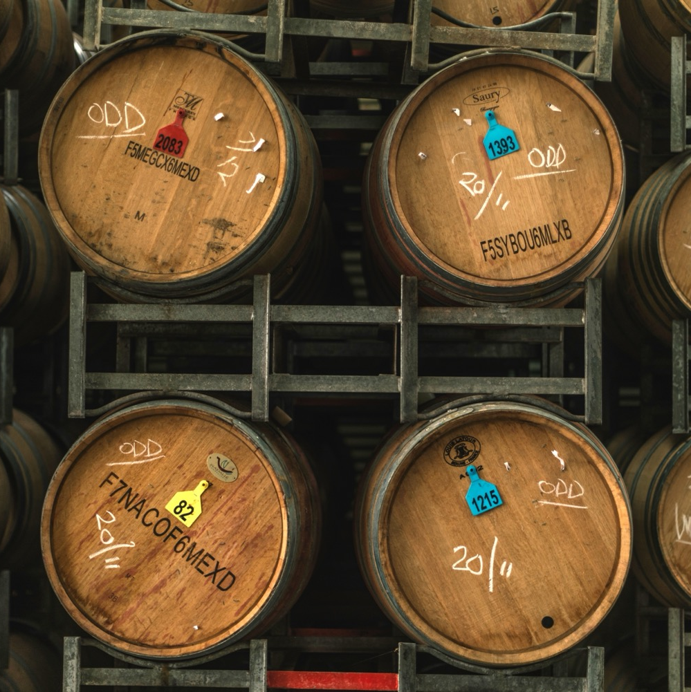
การผลิตไวน์
เทคนิคการผลิตพื้นฐานหลักได้รับอิทธิพลจากสภาพแวดล้อมท้องถิ่น
ภูมิอากาศเอื้อต่อกระบวนการแทรกแซงกรรมวิธีการผลิตไวน์ในระดับต่ำ
ไวน์ส่วนมากหมักบ่มในถังไม้โอ๊ก แต่ผู้ผลิตไวน์กำลังพยายามไม่ใช้ไม้โอ๊ก
ผู้ผลิตไวน์รุ่นใหม่ที่นิยมการใช้นวัตกรรมทำการทดลองเทคนิคการผลิตไวน์ทางเลือก
Notes:
ประเด็นแนะนำเพื่อใช้ในการอภิปราย :
ในช่วงไม่กี่ปีที่ผ่านมานี้ เกษตรกรผู้ปลูกองุ่นหันมาสนใจการเกษตรแบบชีวพลวัตและเกษตรอินทรีย์มากขึ้น เหตุใดจึงเป็นเช่นนั้น? สิ่งดังกล่าวที่เกิดขึ้นมีอิทธิพลต่อแนวโน้มการผลิตไวน์และรูปแบบไวน์อย่างไร?
โดยทั่วไป ไวน์คาแบร์เนต์​ โซวีญงและชาร์ดอนเนย์ใช้ถังไม้โอ๊กบ่ม ถังไม้โอ๊กมีส่วนสำคัญอะไรในกระบวนการผลิตไวน์?

Slide 15

องุ่นพันธุ์เด่นนานาพันธุ์
รสชาติแห่ง
มาร์กาเร็ต
ริเวอร์
Notes:
ช่วงนี้เป็นช่วงเวลาเหมาะต่อการจัดให้มีการชิมไวน์หลากชนิดที่คัดสรรมาและอภิปราย

Slide 16


มาร์กาเรต ริเวอร์
5 สายพันธุ์องุ่นยอดนิยม
CABERNET
SAUVIGNON
SAUVIGNON
BLANC
CHARDONNAY
SEMILLON
SHIRAZ
คาแบร์เนต์ โซวีญง
20%
โซวีญง บลอง
20%
ชาร์ดอนเนย์
17%
เซมิลยอง
17%
ชีราซ
13%
Notes:
มีการปลูกองุ่นแดงและองุ่นเขียวในปริมาณพอๆ กัน ซึ่งใช้ไวน์ที่หรูหราและละเมียดละไม
+ เนื้อหาเพิ่มเติมที่ใช้ในการนำเสนอได้ : เราจะค้นพบสื่อในการนำเสนอเกี่ยวกับสายพันธุ์องุ่นและข้อมูลอื่น ๆ ได้ที่เว็บไซต์ www.australianwinediscovered.com

Slide 17

มาร์กาเรต ริเวอร์
เซมิลยง โซวีญง บลอง
สร้างชื่อเสียงให้เกิดแก่
มาร์กาเรต ริเวอร์
SEMILLON
SAVIGNON
BLANC
กลิ่นรสหลัก
กูสเบอร์รี่
เสาวรส
มะนาว
ครีมมะนาวเลมอน
ส้มเกรปฟรุต
องุ่นสองสายพันธุ์ที่เสริมส่งกัน
โดยธรรมชาติ
Notes:
องุ่นสองสายพันธุ์นี้เสริมส่งกันโดยธรรมชาติ เซมิลยงเพิ่มกลิ่นรสและความกลมให้กับโซวีญง บลองที่มีรสชาติแหลม และเพิ่มน้ำหนักน้ำไวน์บนลิ้น ไวน์สองชนิดนี้แสดงให้เห็นบุคลิกของผลไม้เขตร้อน มะนาวเลม่อน สมุนไพรและหญ้า ถ้าเป็นไวน์ที่ไม่ผ่านการบ่มในถังไม้โอ๊กนี้ จะได้ความสดชื่น ชุ่มฉ่ำจากผลไม้ เป็นไวน์ที่ผลิตมาพร้อมดื่มไม่เหมาะที่จะเก็บต่อ ผู้ผลิตไวน์หันมาหมักไวน์ในถังไม้โอ๊ก เพื่อเพิ่มความซับซ้อน น้ำหนักและความเข้มข้นให้น้ำไวน์

Slide 18
มาร์กาเรต ริเวอร์
เซมิลยง โซวีญง บลอง
ลักษณะเฉพาะ
สี
เซมิลยง โซวีญง บลอง
เบา
ปานกลาง
หนัก
น้ำหนักน้ำไวน์
(บอดี้)
ไม่หวาน
หวานปานกลาง
หวาน
SEMILLON
SAVIGNON
BLANC
ความหวาน
ไม่ใช้โอ๊ก/ต่ำ
ปานกลาง
สูง
โอ๊ก
ความเปรี้ยว (แอซิดิตี้)
8%
12% – 13.5%
17%
แอลกอฮอล์

Slide 19
มาร์กาเรต ริเวอร์
ชาร์ดอนเนย์
ไวน์ชั้นนำระดับโลก
CHARDONNAY
กลิ่นรสหลัก
ส้มแมนดาริน
ส้มเกรปฟรุต
เนคทารีน
ลูกพีชขาว
กลิ่นรสรอง
โทสต์
อัลมอนด์อบ
เครื่องเทศ
ดินสอพอง
หินเหล็กไฟ
ตังเม
แร่ธาตุ
มีสไตล์เข้มและทรงพลัง
ตรงข้ามกับไวน์สไตล์ผอมบางจากเขตอากาศเย็น
Notes:
โคลน “จินจิน” ดั้งเดิมที่สืบทอดกันมา ให้ผลผลิตต่ำ ช่อผลมีขนาดเล็ก และผลมีขนาดเล็กมาก องุ่นที่ปลูกได้มีรสชาติซับซ้อนและเข้มข้น มีความเป็นกรดแบบแร่ธาตุ ไวน์ที่ได้จึงเข้มข้นและละเมียดละไมอยู่ในที ความซับซ้อนแบบมีรสชาตินี้เกิดจากการหมักบ่มตามธรรมชาติในถังไม้โอ๊กฝรั่งเศส เพิ่มน้ำหนักไวน์อีกชั้นด้วยการบ่มไวน์กับยีสต์ที่ตายแล้ว เป็นไวน์ที่มีศักยภาพที่จะเก็บต่อได้ จะพัฒนารสชาติจนเข้มข้น มีคุณลักษณะอย่างเนย กลิ่นรสอย่างถั่วและน้ำตาลไหม้ เมื่อเก็บไว้เป็นเวลานาน

Slide 20
มาร์กาเรต ริเวอร์ ชาร์ดอนเนย์
ลักษณะเฉพาะ
สี
ชาร์ดอนเนย์
เบา
ปานกลาง
หนัก
น้ำหนักน้ำไวน์
(บอดี้)
ไม่หวาน
หวานปานกลาง
หวาน
CHARDONNAY
ความหวาน
ไม่ใช้โอ๊ก/ต่ำ
ปานกลาง
สูง
โอ๊ก
ความเปรี้ยว (แอซิดิตี้)
8%
12.5% – 13.5%
17%
แอลกอฮอล์

Slide 21

มาร์กาเรต ริเวอร์
คาแบร์เนต์ โซวีญง
พันธุ์องุ่นที่เหล่าผู้ผลิตท้องถิ่นยกให้เป็นฮีโร่
CABERNET SAUVIGNON
กลิ่นรสหลัก
แคสซีส
แบล็กเคอร์แรนต์
บลูเบอร์รี่
เรดเคอร์แรนต์
ใบกระวาน
สมุนไพรแห้ง
กลิ่นรสรอง
ควัน
ไม้ซีดาร์
คุณภาพสูง
เหมาะแก่การเก็บ
ในห้องเก็บไวน์ในระยะยาว
Notes:
โคลน “ฮาวตัน” ดั้งเดิมที่สืบทอดต่อกันมา ให้ผลผลิตต่ำ ผลองุ่นมีขนาดเล็ก มีโครงสร้างละเอียดของสารแทนนิน มีรูปแบบลักษณะสัมผัสแบบปานกลางไปจนถึงหนัก กลิ่นรสเข้มข้นมากกว่าและเนื้อสัมผัสกลมกว่าองุ่นที่ปลูกแถบคูนาวาร์รา ซึ่งเป็นเขตผลิตไวน์ของออสเตรเลียอีกแห่งที่มีชื่อเสียงประมาณกัน, ในปีที่ผลผลิตดีเยี่ยม ไวน์คาแบร์เนต์​ โซวีญงจากมาร์การ์เร็ต ริเวอร์ จะแสดงให้เห็นว่า ความสุกของผลองุ่น ความเป็นกรดธรรมชาติ และโครงสร้างละเอียดของสารแทนนินในผลองุ่น มีความสมดุลกันอย่างน่าประหลาดใจ และเหมาะแก่การเก็บไว้ในห้องเก็บไวน์ระยะยาว

Slide 22
มาร์กาเรต ริเวอร์
คาแบร์เนต์ โซวีญง
ลักษณะเฉพาะ
สี
คาแบร์เนต์ โซวีญง
น้ำหนักน้ำไวน์
(บอดี้)
เบา
ปานกลาง
หนัก
ไม่หวาน
หวานปานกลาง
หวาน
ความหวาน
CABERNET SAUVIGNON
ไม่ใช้โอ๊ก/ต่ำ
ปานกลาง
สูง
โอ๊ก
ความฝาด (แทนนิน)
ความเปรี้ยว (แอซิดิตี้)
8%
13% – 14%
17%
แอลกอฮอล์

Slide 23
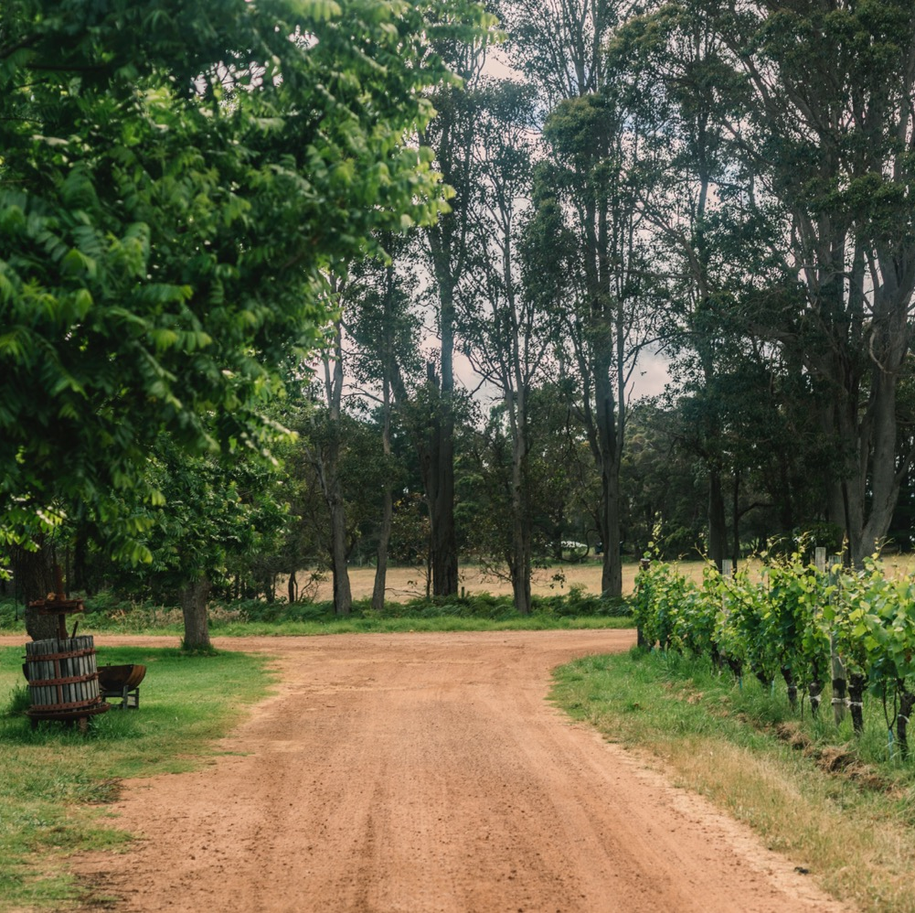
ประวัติความเป็นมาแสนสั้น
อนาคตนั้น ยาวไกล
ไวน์ชั้นเลิศและกรรมวิธีการผลิตไวน์ที่ใช้นวัตกรรมจะเป็นตัวกำหนดมาตรฐานให้กับไวน์ของประเทศออสเตรเลีย

Slide 24
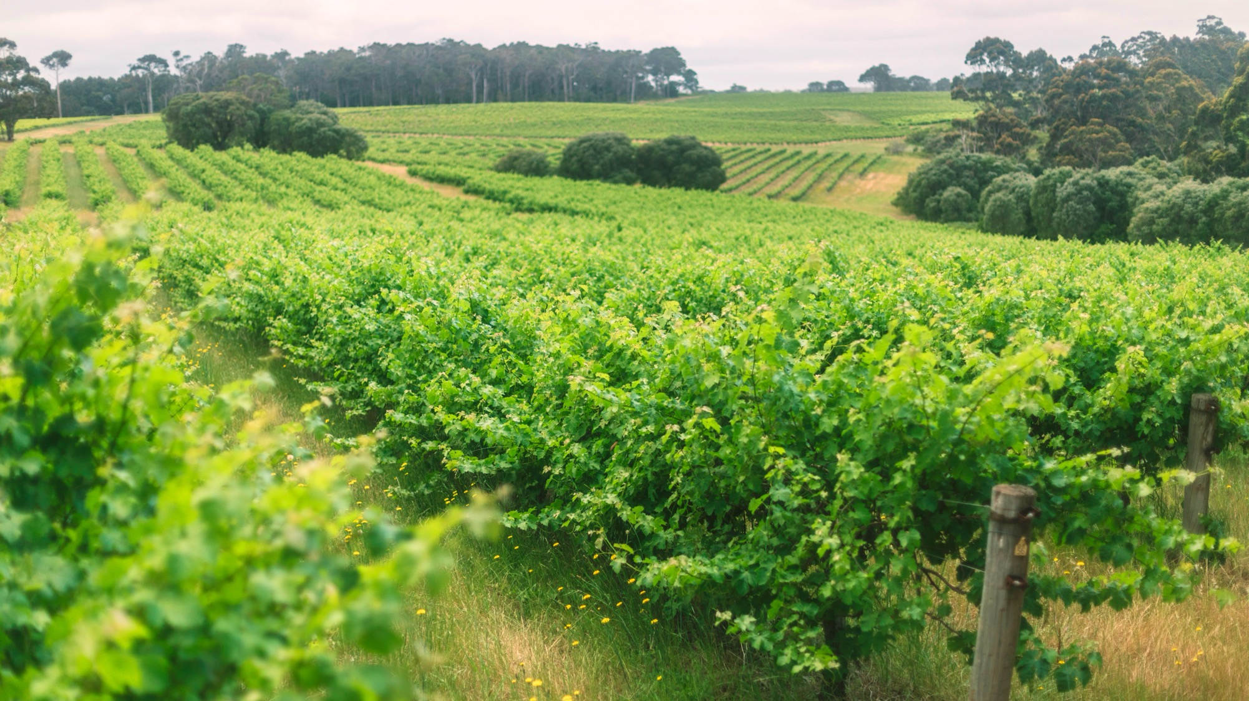
ขอบคุณ
Notes:
หากต้องการเรื่องราวนำเสนอพร้อมเครื่องมือและทรัพยากรข้อมูล สามารถศึกษาค้นคว้าได้ที่เว็บไซต์ www.australianwinediscovered.com
หรือหากมีคำถาม สามารถติดต่อทางอีเมล์ได้ที่ discovered@wineaustralia.com

